Slide 1
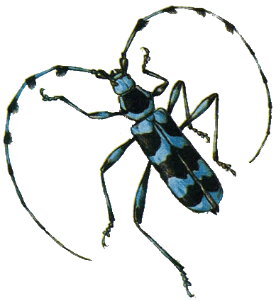
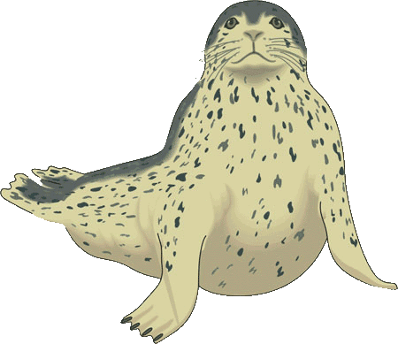
10 животных, встречающихся только в России
Предлагаем вам познакомиться с десятью видами животных, которых можно встретить только в России.
www.zooclub.ru
Notes:
https://zooclub.ru/world/?id=127148.shtml

Slide 2
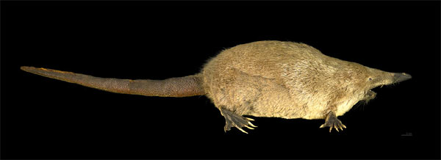
Выхухоль (Desmana moschata)

Slide 3
Выхухоль — исконно-русское животное, даже по-английски оно будет также — the vyhuhol. Медведи, которые считаются символом России, встречаются и на других континентах, а вот выхухоль живет только у нас, на обширных просторах Европейской России, и в других местах больше не водится.
Выхухоль — нечто среднее между бобром и кротом: он много времени проводит в воде, но так же часто его можно встретить на суше. Его нора, в которой он проводит большое количество времени, имеет выход исключительно под водой.
Выхухоль очень прожорливое существо, за сутки она может съесть столько пищи, сколько весит сама. Этот зверек живет на земле еще со времен мамонта

Slide 4
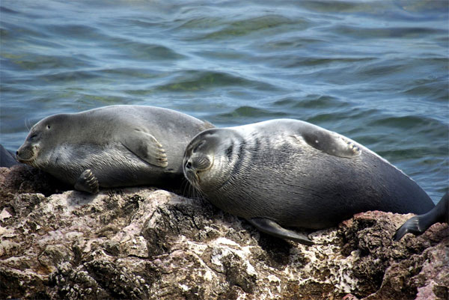
Байкальская нерпа (Pusa sibirica)

Slide 5
Численность популяции байкальской нерпы оценивается как 40 — 80 тыс. особей, то есть находится под угрозой. Живёт она обычно 30-35 лет. Достигает размера в длину до 1,5-1,7 метров и веса до 130-150 кг у взрослых самцов, средний же вес составляет 50-70 кг. В пресноводных водоемах нерпы обитают лишь в озерах Ладожском (Карелия) и на Байкале (Сибирь).
В русском языке есть выражение «глупая нерпа», существует оно неспроста. Дело в том, что нерпа очень любопытна, и поэтому часто неосторожна, подпуская охотника близко. В соответствии с логикой охотника-практика, такое поведение животного говорит о его глупости, в отличие от других морских зверей и прочей дичи, охота на которых требовала определенных знаний и опыта.

Slide 6
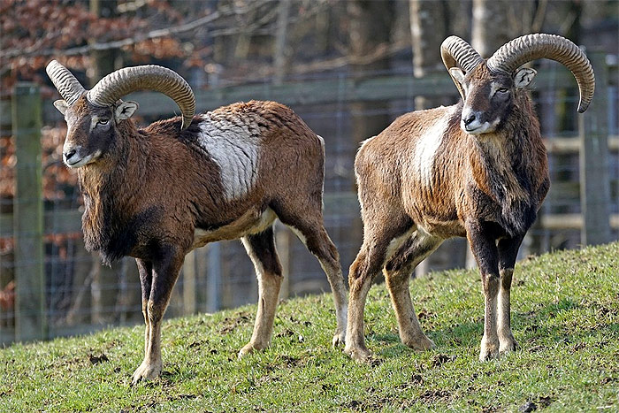
Путоранский снежный баран (Ovis nivicola borealis)
Муфлон

Slide 7
Правый рог барана растет в форме правозакрученной спирали, а левый — левозакрученной, формируя сжатый завиток относительно небольшого диаметра, рога довольно мощные и совершенно гладкие. Места обитания - горные труднодоступные тундры до 1700 м над уровнем моря, на которых сочетаются скальные выходы, служащие баранам убежищем, и пастбища.
Живут эти бараны в верховьях рек Пясина и Хатанга в горах Путорана в основании полуострова Таймыр в Таймырском АО (Красноярский край). Современная численность оценивается всего 5500 голов.

Slide 8
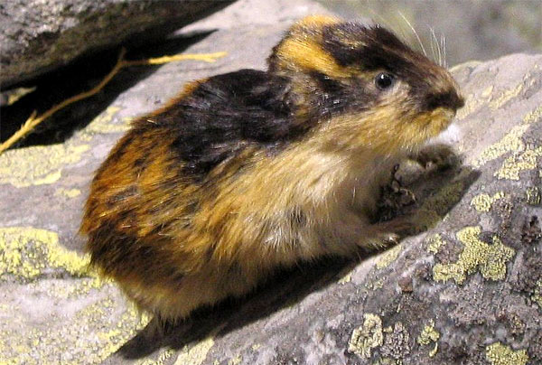
Амурский лемминг (Lemmus amurensis)
Норвежский лемминг

Slide 9
Амурский лемминг — довольно редкий вид грызунов, но быстро размножающийся. Питаются в основном зелёными мхами, летом поедают насекомых. Приносят 2–4 помёта за год. У молодых самок рождается 3–6 детёнышей, у перезимовавших — 5–9.
Естественные места обитания амурских леммингов — таёжные леса с преобладанием лиственницы. Распространены от Северного Ледовитого океана между реками Лена и Колыма до юго-востока Камчатского полуострова, а также на Новосибирских островах.

Slide 10
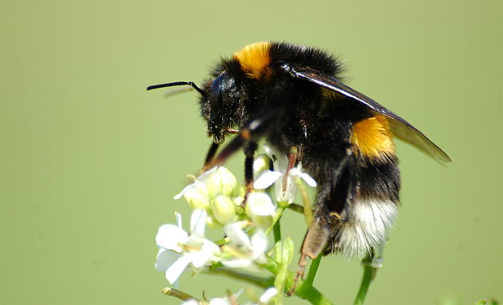
Шмель редчайший (Bombus unicus)
Земляной шмель

Slide 11
Название этого насекомого говорит само за себя. Шмель редчайший — вид насекомых из семейства настоящих пчёл. Занесён в Красную книгу России. Ареал охватывает Приамурье и крайний юг Приморья. Кстати, не специалист вряд ли сможет отличить редчайшего шмеля от обыкновенного.

Slide 12
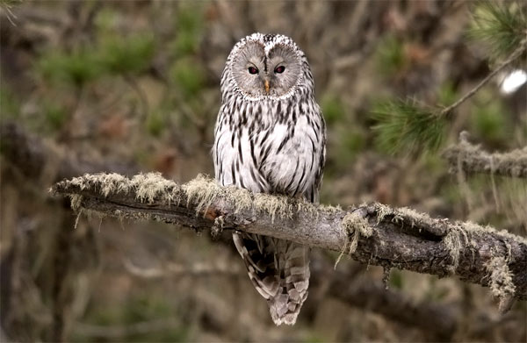
Длиннохвостая неясыть (Strix uralensis)

Slide 13
Неясыть — редкий гнездящийся вид. Живет в лесной зоне Евразии: на всей территории Кировской области и кочуют по окрестностям. Совершенно точно можно сказать, что они есть в Свечинском районе.
Предпочитает высокие деревья, моногамию как стиль жизни и ночную активность.

Slide 14
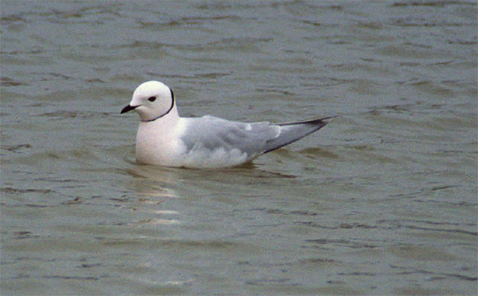
Розовая чайка (Rhodostethia rosea)

Slide 15
Маленькая чайка изящного телосложения с очень слабым клювом и клиновидным хвостом. Зимой проводит время во льдах Берингова и Охотского морей. Длина тела 34 см. Размах крыльев 84 см. Вес ее составляет 200-250 г. Область регулярного гнездования охватывает преимущественно субарктические материковые тундры и местами лесотундры Восточной Сибири от дельты реки Лена до Чаунской низменности.
В Камчатском регионе встречается во время сезонных миграций и зимовки в открытых водах Берингова, Охотского морей и Тихого океана, регулярно посещает морские побережья и залетает по руслам рек в глубь суши.

Slide 16
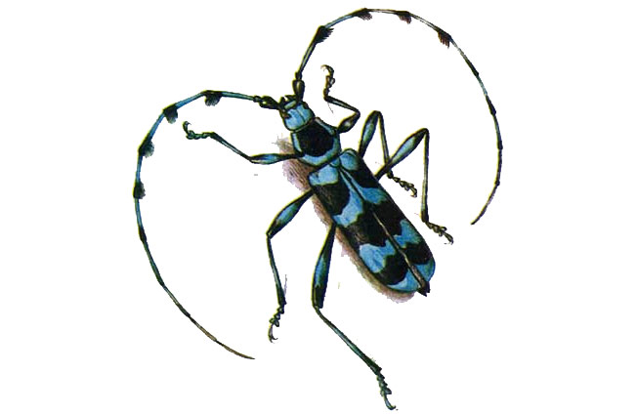
Жук усач небесный (Rosalia coelestis)

Slide 17
Среди насекомых эндемиков особо выделяется жук с поэтичным названием «усач небесный». Названный так за свою небесно-голубую «одежду» с черными пятнами. Усы тоже голубые длинные, с пучками бурых волосков. Этот жук обитатель широколиственных и смешанных лесов на юге Приморского края. Самка этого жука на ствол зеленокорого клена, а эти деревья беспощадно вырубаются, что снижает численность этих насекомых.

Slide 18
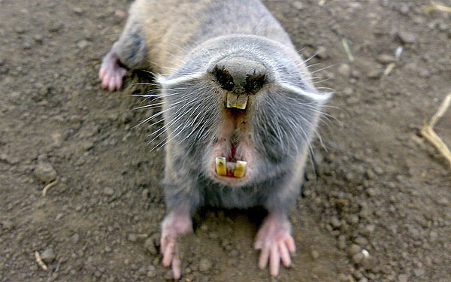
Гигантский слепыш (Spalax giganteus)

Slide 19
Это очень необычное животное из отряда грызунов — эндемик Северо-Восточного Предкавказья (полупустынь Дагестана и Ставрополья). Всю свою жизнь он проводит под землей, роя крепкими зубцами-резцами норы и тоннели-лабиринты.
Имя свое зверек получил вполне оправданно: глаза-то у него есть, но они скрыты под кожей, да и не нужны они совсем, так как пищу — корни растений и луковицы они находят по запаху.

Slide 20
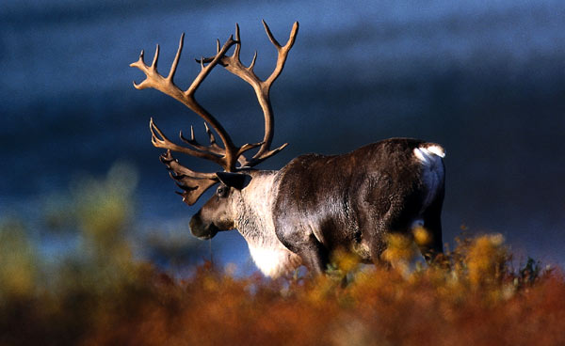
Новоземельский северный олень (Rangifer tarandus pearsoni)
Северный олень

Slide 21
Географически изолированный вид, населяющий архипелаг Новая Земля. За последние десятилетия его численность возрастает, но поголовье лимитирует кормовая база пастбищ, которые не в состоянии удовлетворить потребность зверей в зимних кормах. Следствием этого является ежегодная массовая гибель животных — особенно молодняка — от бескормицы.

